Slide 1
PRO101-1 -Webprosjekt
Gruppe 10
Andreas, Bernadette, Ida, Karsten, Tharin og Torgrim

Slide 2
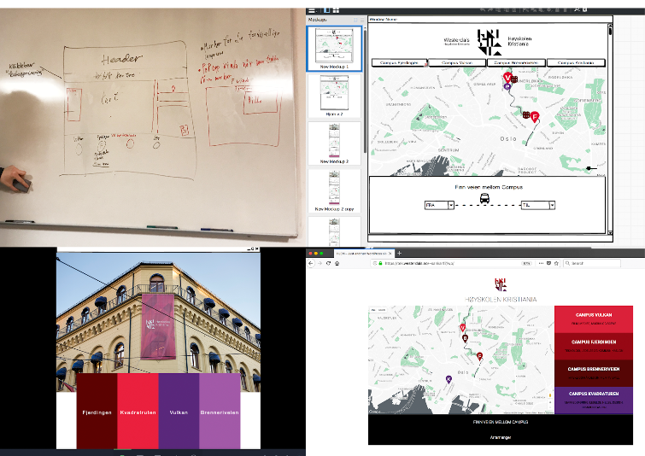
Arbeidsprosess 1 (Design fasen)
Design fasen
Skisser
Fargebruk
Elementer

Slide 3

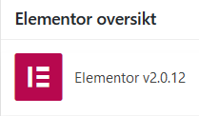
Arbeidsprosess 2 (Teknisk fasen)
Tekniske fasen
Github
Local testing & Online testing
Våre Verktøy – Plugin & Widget
Custom CSS / Html / JavaScript

Slide 4
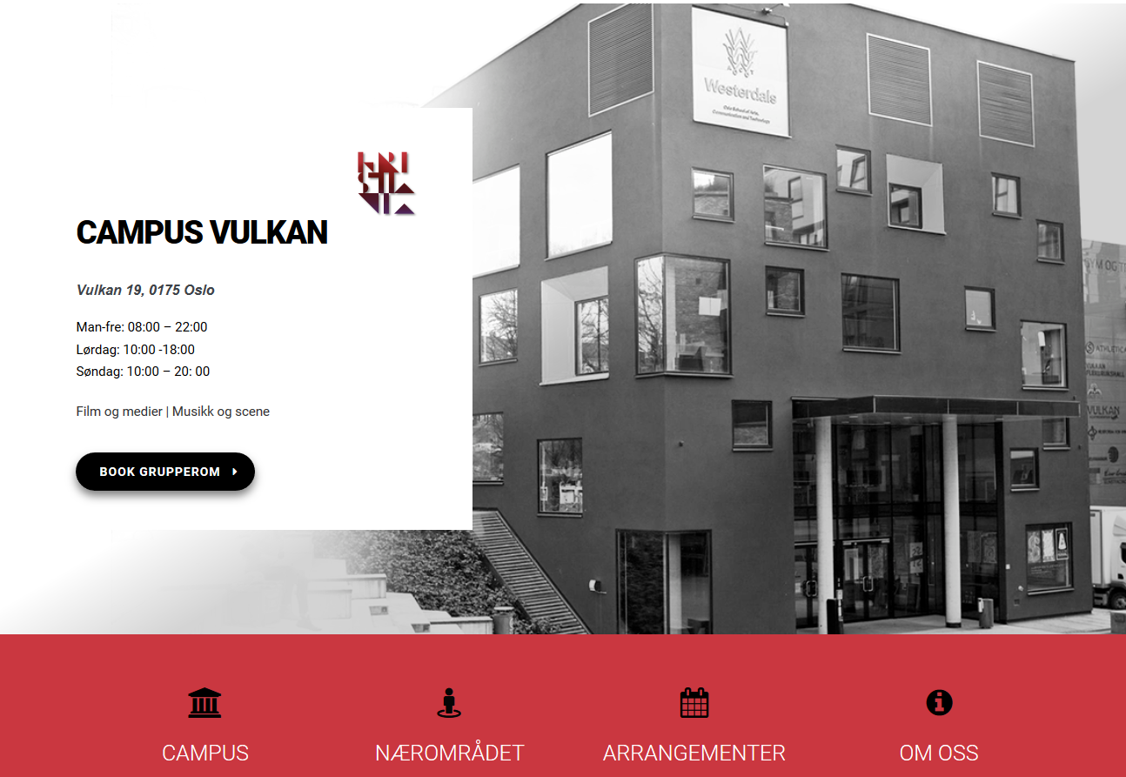
Vårt Hovedcampus - Vulkan
Hvorfor?

Slide 5
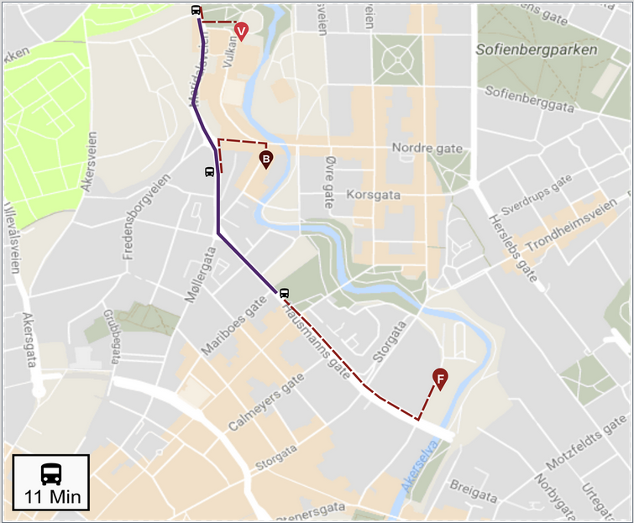
Finn veien siden 1.0

Slide 6
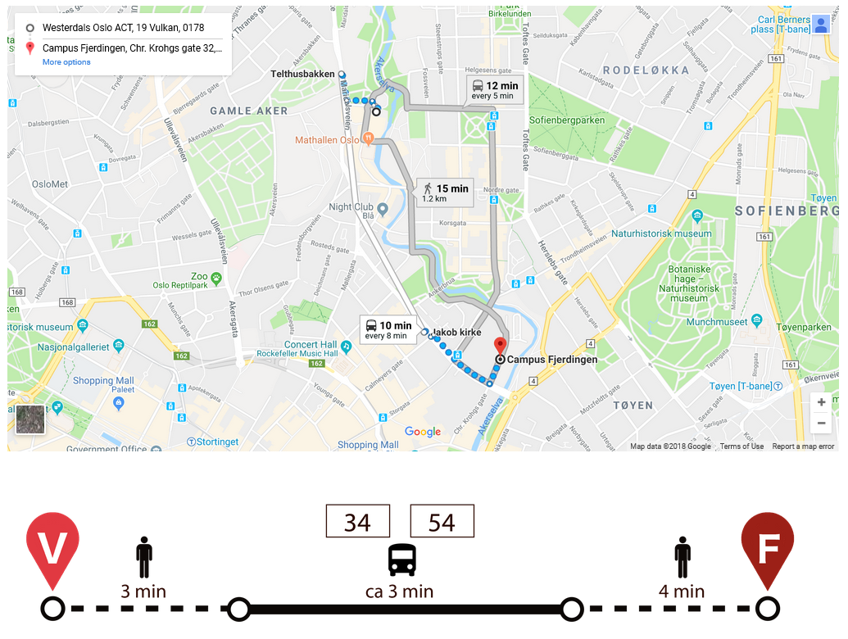
Finn veien siden 2.0

Slide 7
Problemløsning
Arrangementer – shortcode plugin
Kartløsning – Snazzymaps, Google API
Mobilløsning

Slide 8
Brukergrensesnitt
Målgruppen
Usability
Designprinsipper
Universell utforming

Slide 9
Brukertesting
Hva fikk vi ut av testene?
Hvilken endringer ble gjort?

Slide 10
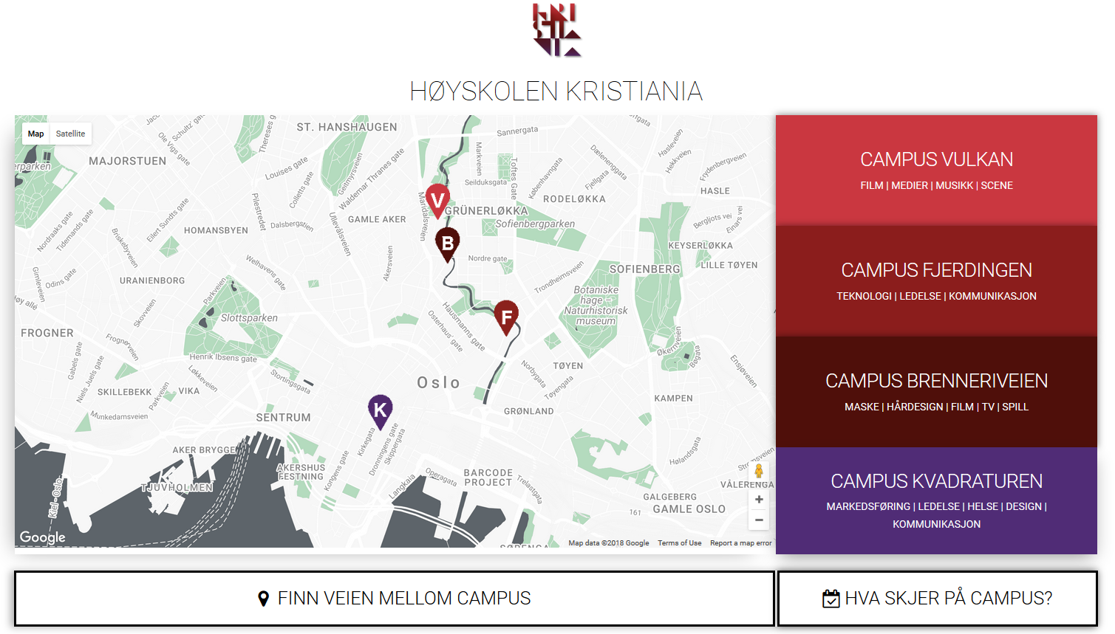
Demonstrasjon av løsningen

